Slide 1

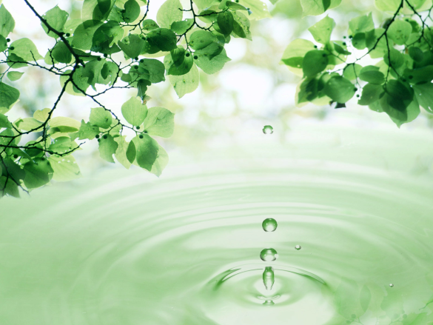
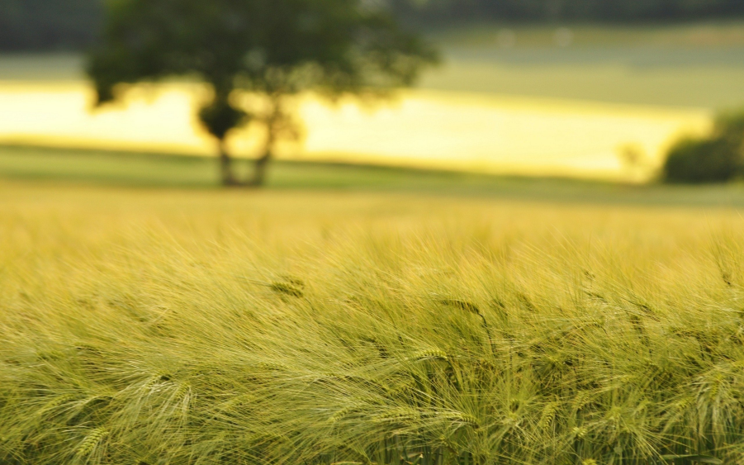
«Мир вокруг нас»
Виртуальная экскурсия по территории нашего края
Подготовила: Гусева А.М.

Slide 2

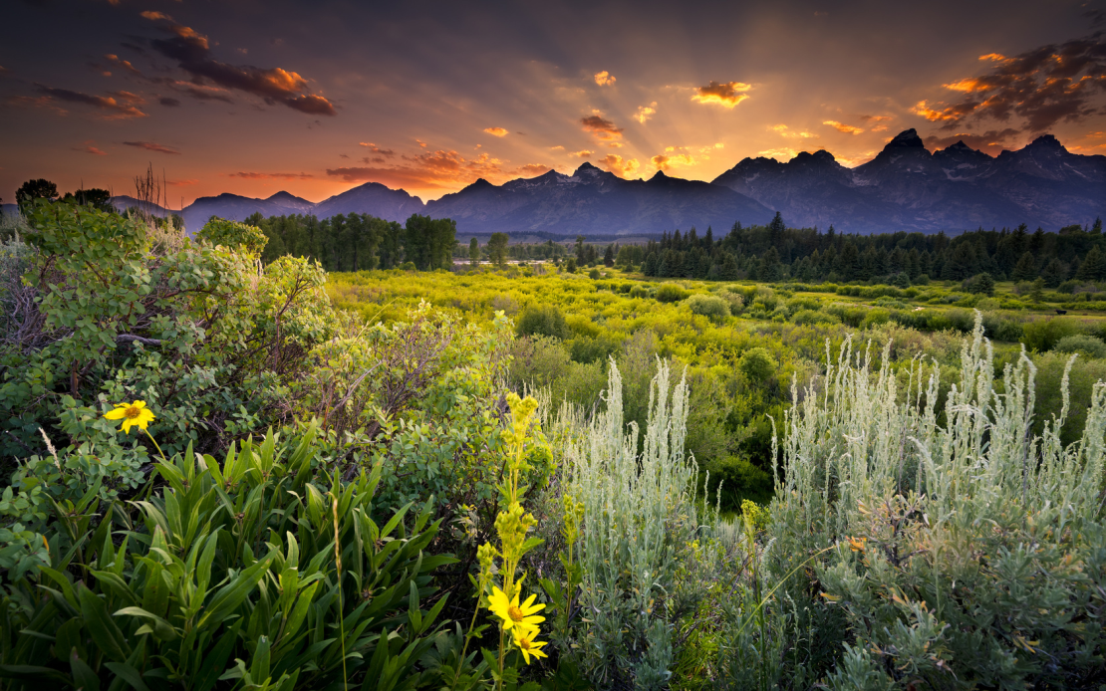
Человек по натуре своей — художник. Он всюду так или иначе стремится вносить в свою жизнь красоту.
М. Горький
Дорогие ребята!
Сегодня, у нас с Вами необычная экскурсия – виртуальная!
Мы с вами посетим достопримечательности и просто красивые места нашего края…

Slide 3
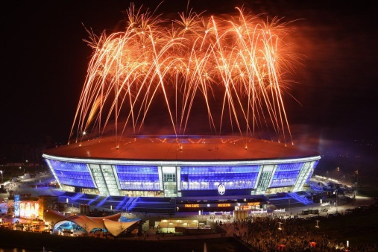
Перейдите по ссылкам…
1. «Достопримечательности нашего края»
https://www.youtube.com/watch?v=yXH8svFdFok
2. «Зуевский ландшафтный парк»
https://www.youtube.com/watch?v=FWA_RwTQz4k
3. «Достопримечательности Донбасса»
https://www.youtube.com/watch?v=dVIpSB3ARG8

